Slide 1
ООО «МБ» Эксплуатация зданий и сооружений, строительство, ремонт и клининговые услуги

Slide 2
Наши преимущества
Заказать услугу комплексного обслуживания в нашей компании – значит обеспечить себя внимательным, знающим и готовым в любой момент прийти на помощь другом и помощником.
Наша материально-техническая база имеет широкий набор оборудования и отвечает последним требованиям технического прогресса.
Мы четко придерживаемся рамок договора и несем полную материальную ответственность.
Все работы по комплексной уборке осуществляются собственным штатом сотрудников.

Slide 3
Услуги Эксплуатация и техническое обслуживание систем электроснабжения
Осуществляем непрерывный контроль исправности сети.
Проводим регулярную диагностику систем электроснабжения.
Своевременно устраняем неполадки, возникшие в результате неадекватной работы сети.
Проводим испытательные мероприятия при необходимости мониторинга возможностей системы.
Осуществляем профилактику, предупреждающую возникновение неполадок.

Slide 4
Эксплуатация систем пожаротушения
Внешний осмотр. Внешний осмотр позволяет определить состояние систем пожаротушения с технической точки зрения. В процессе такого обслуживания системы специалист проводит визуальный осмотр всех элементов, узлов и агрегатов, может пользоваться измерительными приборами. Выявляют различные дефекты и повреждения: протечка труб, ржавчина на металлических частях, разъединение элементов и т.п.
Профилактические работы. Профилактические работы в рамках технического обслуживания необходимо проводить регулярно. Они предполагают прочистку труб, смазку механизмов, удаление ржавчины.
Проверка работоспособности. Комплекс технических мер, направленный на проверку исправного функционирования системы. Так как современные системы автоматического пожаротушения оснащаются электроникой, то внешний осмотр, профилактика.

Slide 5
Эксплуатация индивидуальных тепловых пунктов
регулярный визуальный осмотр всех элементов оборудования
проверка состояния трубопроводов и агрегатов
мониторинг показателей работы системы
профилактическая чистка
планово-предупредительный ремонт
прогрев системы и первичный запуск ИТП
подготовка к отопительному сезону и работы после его завершения
снятие показаний и их передача в теплоснабжающую компанию
ликвидация аварийных ситуаций
подготовка к инспекторской проверке
дежурство оператора тепловой установки

Slide 6
Ремонтно-отделочные работы
Черновые работы по отделке помещений – штукатурные работы, сантехнические работы, монтаж электрооборудования и систем отопления.
Чистовые работы по отделке помещений – покраска, оклейка, шпатлевка поверхностей стен и потолков, отделка стен и пола керамогранитом, ламинатом, паркетом, монтаж межкомнатных дверей, устройство потолочных конструкций.

Slide 7
Строительно-монтажные работы
Общестроительные
Благоустройство
Фасадные работы
Работы с камнем
Погрузка и разгрузка
Услуги по утилизации
Столярные работы
Кровельные работы
Специальные работы
Услуги по транспортировке
Бетонные и железобетонные работы
Работы по монтажу инженерных систем

Slide 8
Ежедневная поддерживающая уборка помещений
Сухая уборка.
Влажная уборка пола.
Влажная уборка подоконников, батарей и труб.
Обеспыливание бытовой техники, предметов интерьера, хрупких вещей (вазы, статуэтки, картины, фоторамки, музыкальные инструменты).
Мытье стекол (не окна, а стеклянные поверхности, дверцы, дверные вставки) и зеркал.
Обеспыливание дверных коробок и протирка дверей влажными тряпками.
Влажная уборка корпусной мебели (столы, тумбочки, комоды, двери шкафов).
Обеспыливание настенных светильников и бра.
Вынос мусора, мойка мусорных ведер, смена мусорных пакетов.

Slide 9
Генеральная уборка после строительства или ремонта
Удаление строительной пыли со стен, потолка, дверей, элементов интерьера.
Влажная уборка деталей внутренней обстановки: например, поверхности столов, диванов, мягкой мебели, гардеробов и так далее.
Очищение поверхности бытовой и офисной техники.
Мониторы обрабатываются специальными анти разводными средствами с применением салфеток для оргтехники.
Удаление пыли с зеркальных и стеклянных поверхностей.
Сбор и вывоз строительного мусора, других предметов, которые остались после ремонта.
Мытье плитки и элементов сантехники.
Очищение радиаторов и труб от пыли.
Очищение выключателей, розеток и других мелких элементов.
Чистка плинтусов.
Уборка подоконников.
Удаление пыли и пятен с дверных блоков.
Дезинфекция помещений, где это требуется.

Slide 10
Профилактическая, текущая и заключительная дезинфекция
Профилактическая — проводится постоянно, независимо от эпидемической обстановки: мытьё рук, окружающих предметов с использованием моющих и чистящих средств, содержащих бактерицидные добавки.
Текущая — проводится у постели больного, в изоляторах медицинских пунктов, лечебных учреждениях с целью предупреждения распространения инфекционных заболеваний за пределы очага.
Заключительная — проводится после изоляции, госпитализации, выздоровления или смерти больного с целью освобождения эпидемического очага от возбудителей, рассеянных больным.

Slide 11
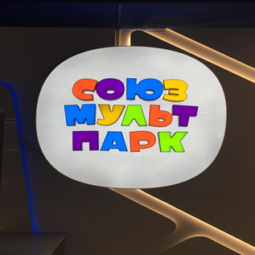
Заказчики

Slide 12
Коммерческое представительство
Коммерческим представителем является лицо, постоянно и самостоятельно представительствующее от имени предпринимателей при заключении ими договоров в сфере предпринимательской деятельности.
Регионы
Санкт-Петербург
Ростов-на-Дону
Самара
Нижний Новгород
Екатеринбург

Slide 13
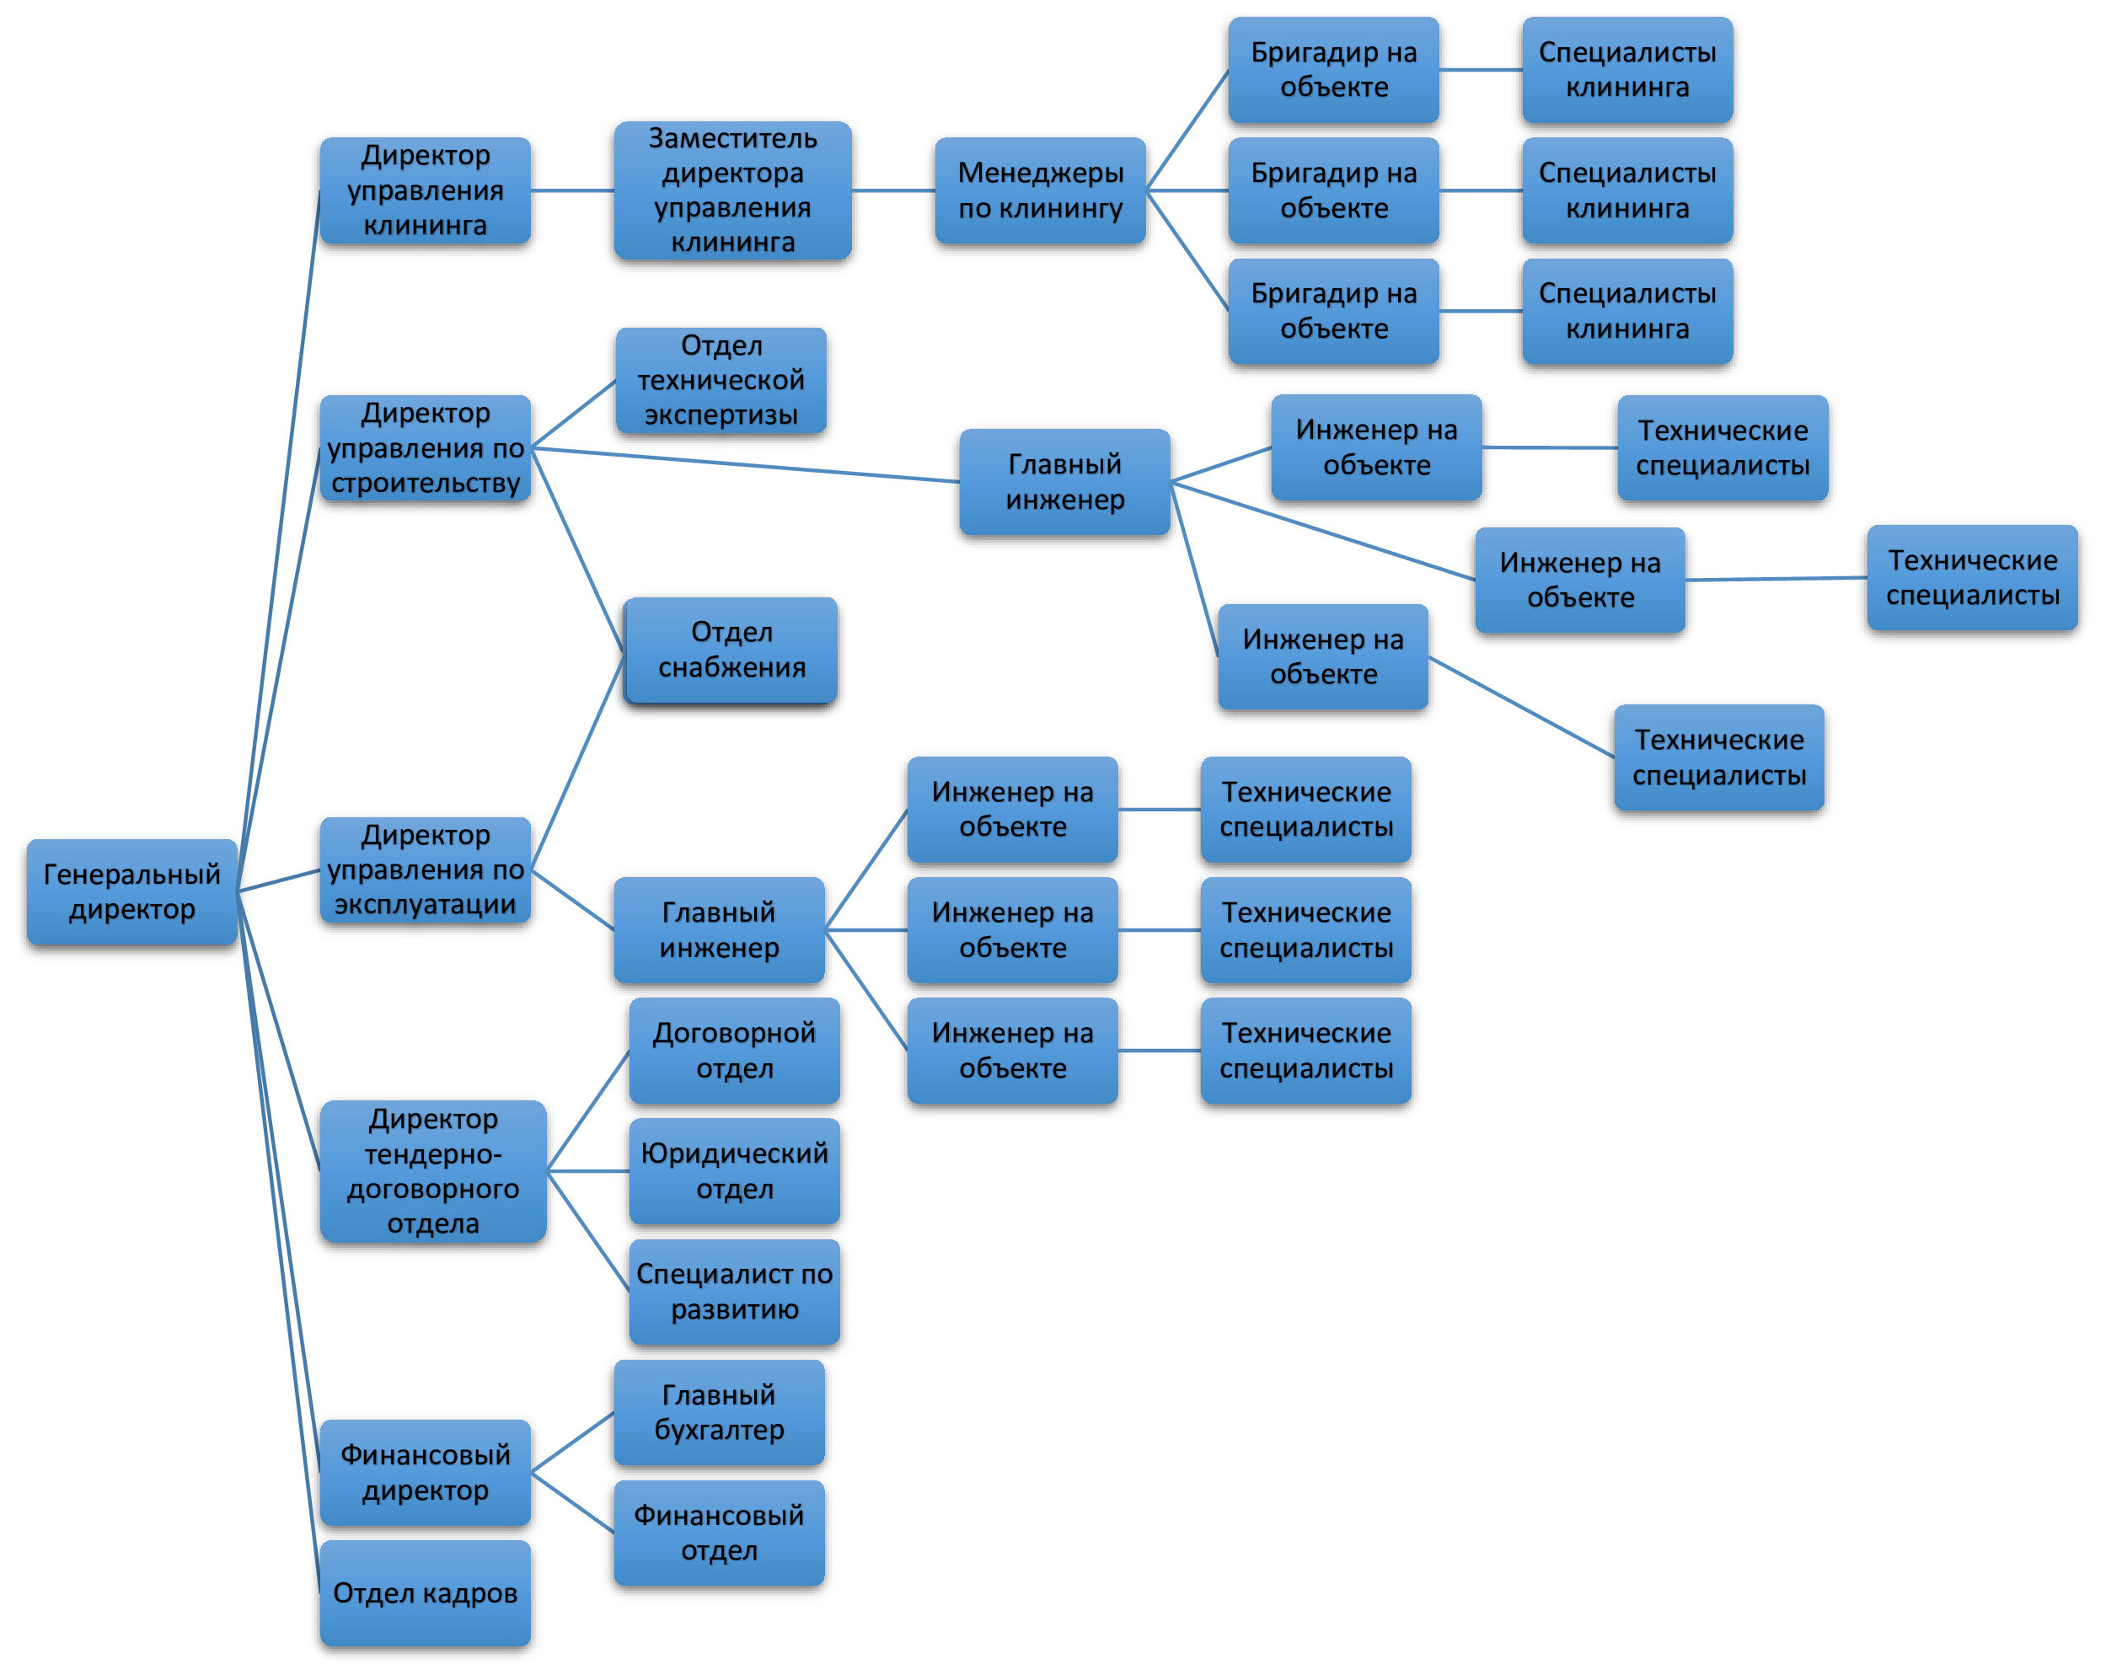
Структура компании

